Slide 1
Notes:
Obavezni prvi slajd, stoji otvoren prije početka prezentacije. Na njemu ništa ne mijenjate.

Slide 2
Primjer dobre prakse
Autor: Leon Zakanji
Škola: OŠ Luka Botić Viškovci

Slide 3
Prethodno odrađeno

Slide 6
Aktivnost
Ishod aktivnosti: TK A.5.1., TK A5.2.
Povezanost s drugim nastavnim predmetima i međupredmetnim temama:
matematika - crtanje geometrijskih likova, trokut, kut,
povijest – Egipat
MPT: OSR A.2.3., UKU A.2.1., UKU A.2.2., UKU A.2.3., UKU A.2.4., UKU B.2.2., UKU B.2.3., POD A.2.1., POD A.2.3., IKT A.2.1., IKT A.2.2., IKT A.2.3., IKT B.2.2., IKT B.2.3., IKT C2.1., IKT C.2.2.
Notes:
Kroz razgovor nadopuna prezentacije bilježenjem individualnih osvrta na eksperimentalnu provedbu novog kurikuluma

Slide 7
Opis aktivnosti
Proučiti zadatak
Istražiti primjenu piramide u tehnici, istražiti visine i veličine stranice baze piramida
Istraživanje zapisati u bilježnicu
Primijeniti uputu za crtanje iz zadatka
Izraditi piramide
Fotografirati i poslati u zadanom vremenu

Slide 8
Korišteni digitalni alati
Korišteni su:
alati za međusobnu komunikaciju učitelj – učenik i to MS Teams
Google earth

Slide 9
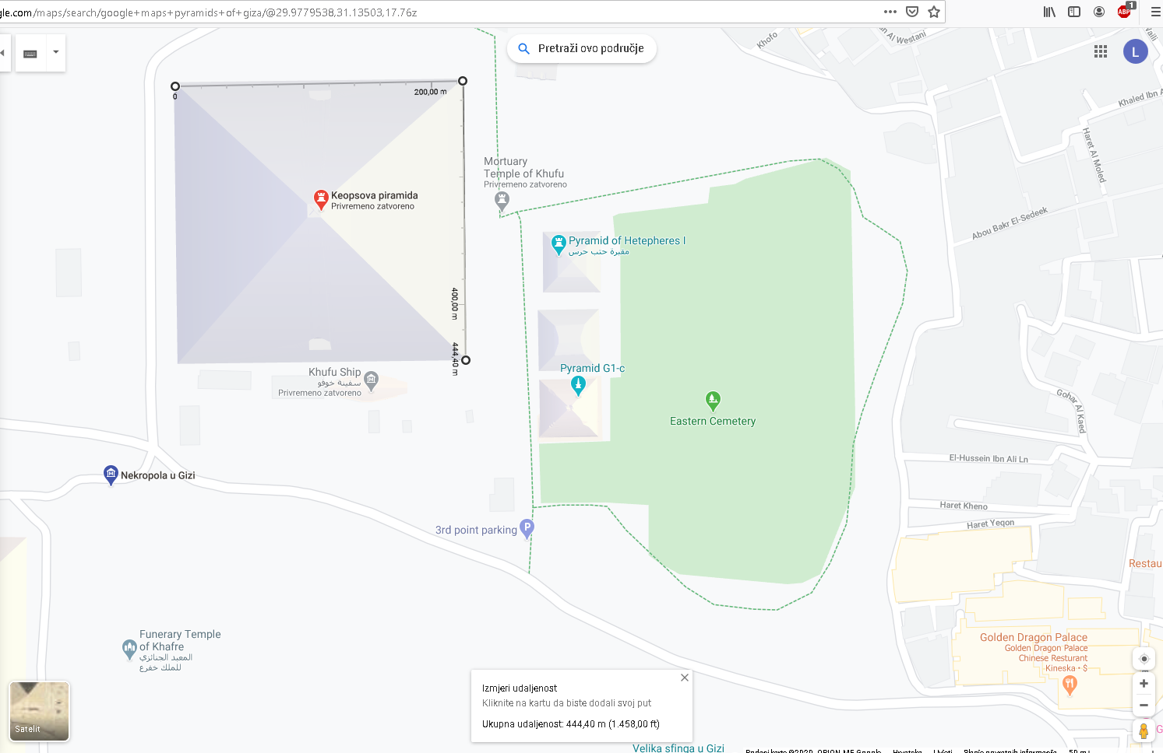

Slide 11
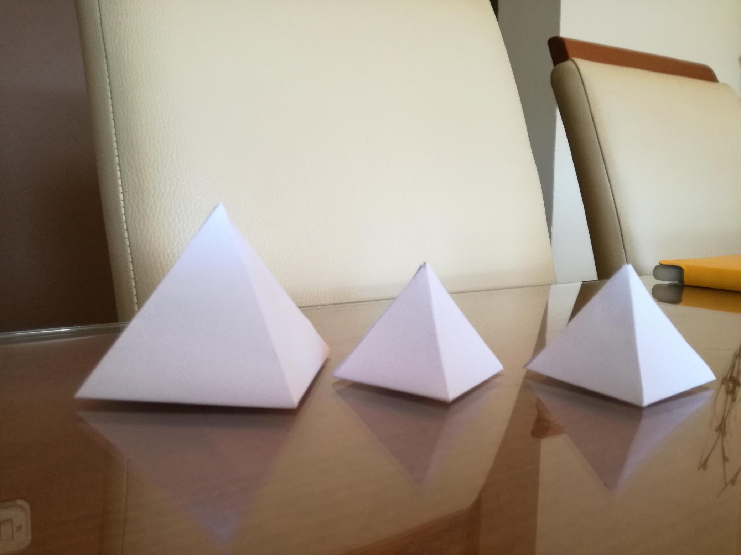
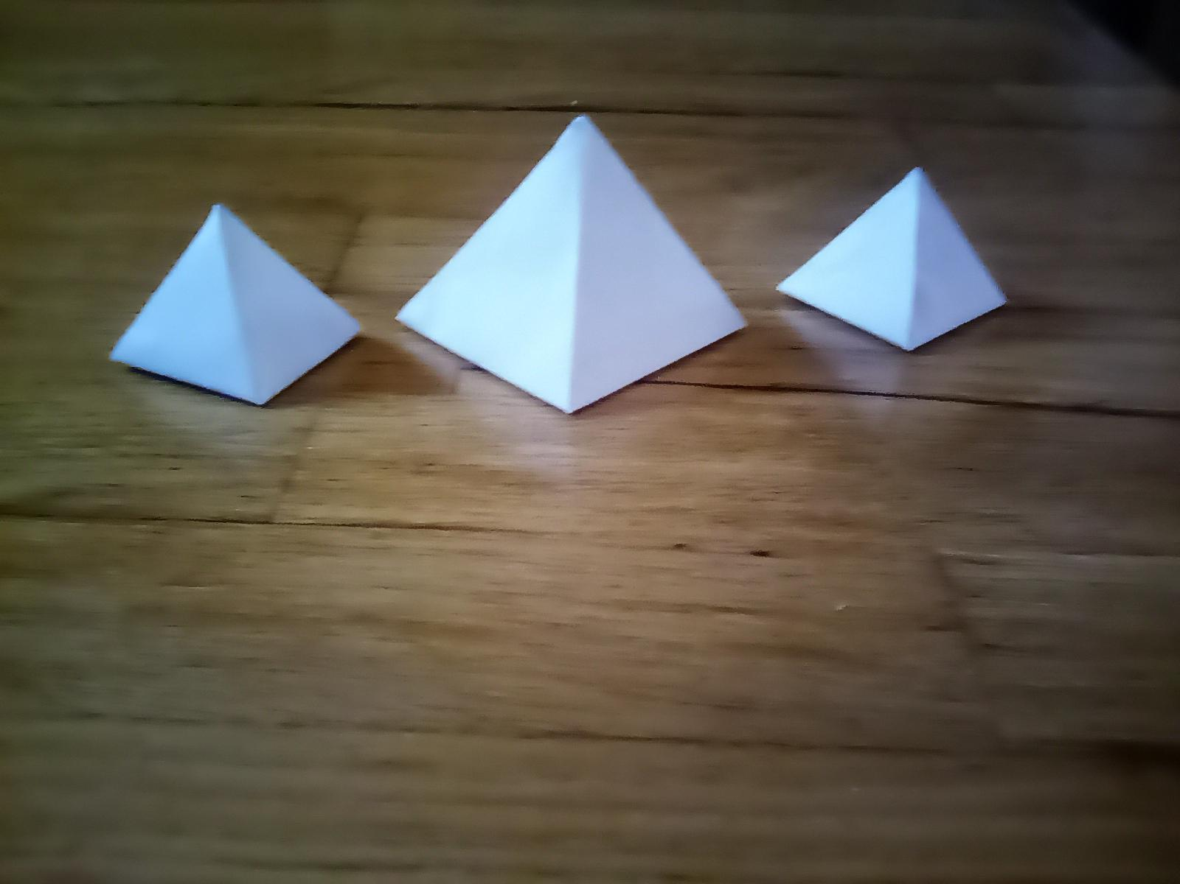
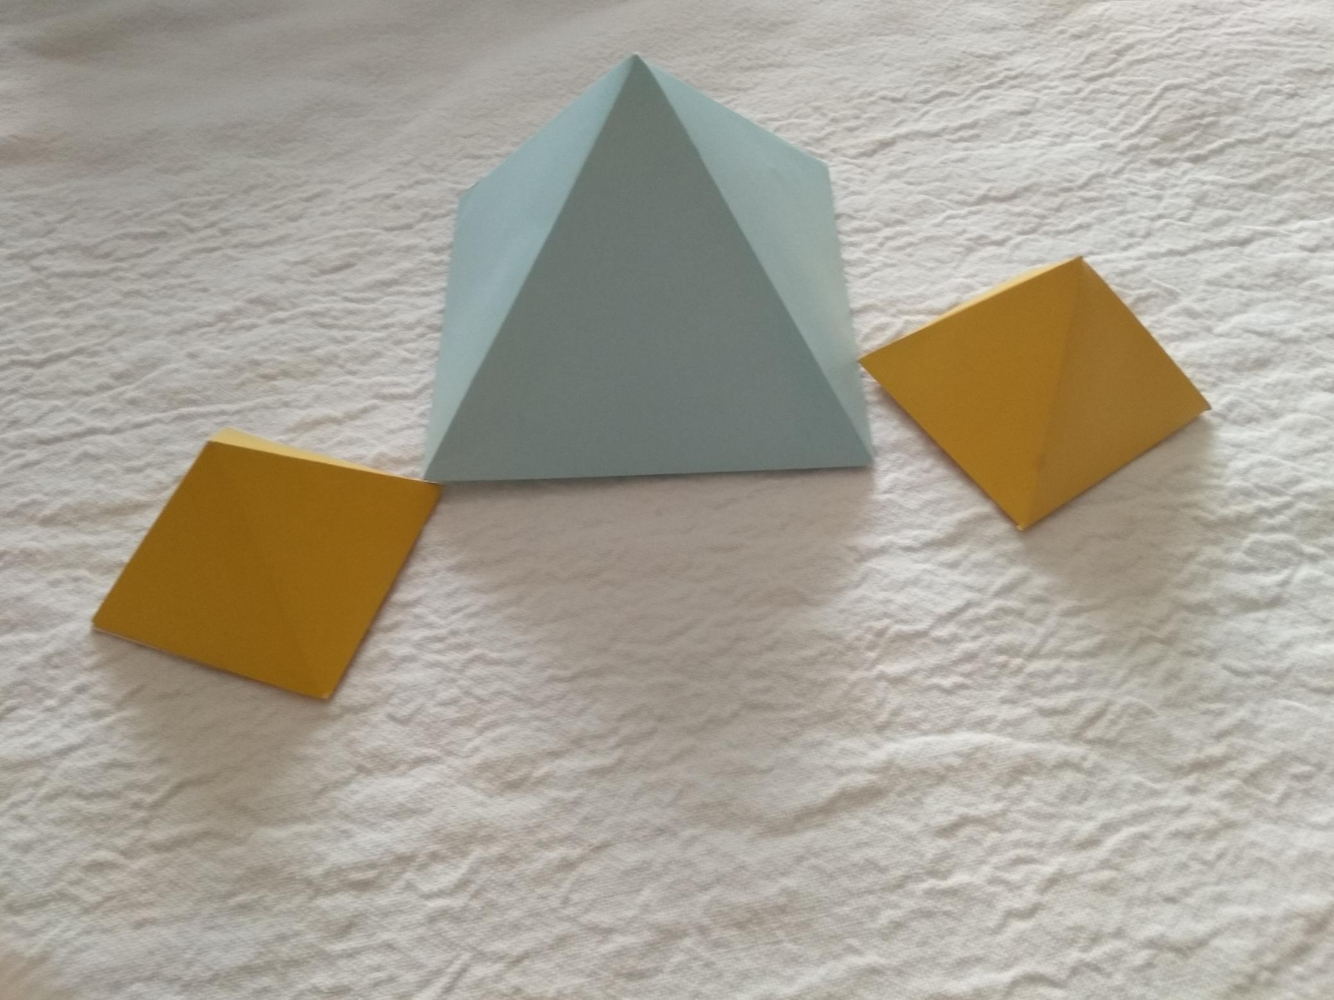
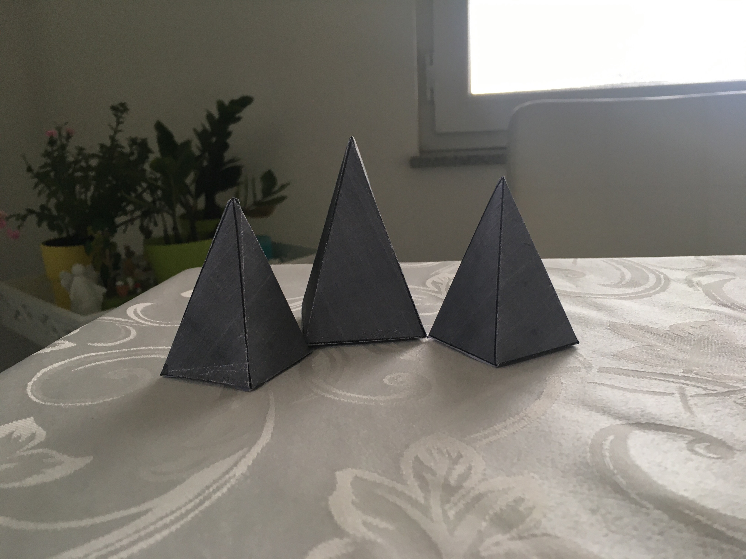
Fotografije
Nekoliko fotografija

Slide 12
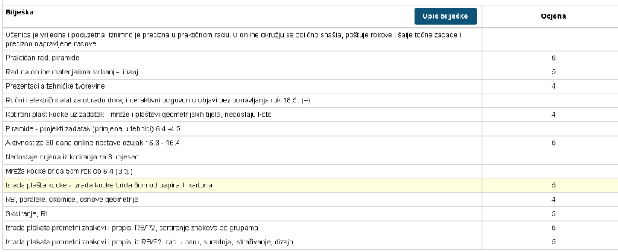
Vrednovanje
Vrste vrednovanja
Opisno i brojčano
Metode i tehnike vrednovanja
Lista s aktivnostima – ček lista

Slide 13
Refleksija na provedenu aktivnost
Prednosti | Izazovi | Prijedlozi za poboljšanje
Dug rok rješavanje zadatka, 4 tjedna | Crtanje mreže piramide i učenje crtanja mreža geometrijskih tijela u online okruženju

Slide 14
Preporuke
Što biste preporučili kolegicama i kolegama?

